Slide 1
ບົດນຳສະເໜີກຸ່ມທີ 6
ໂຄງສ້າງຂໍ້ມູນແບບ Hash ,Graph

Slide 2
Members
1. ທ.ອາຫຼຽງ
2. ນ.ແອນນີ້
3. ນ.ແຫວນຄຳ
4. ນ.ໄພພານິດ
5. ທ.ແອ
6. ທ.ເກັ່ງເລົາ
7. ທ.ໄຊປັນຍາ
8. ທ.ແທນ
9. ທ.ວິໄລ
10. ທ.ໂອເວັ້ນ

Slide 3
Table of content #Hash
01
02
03
04
05
06
ຄວາມໝາຍຂອງ Hashing
ໂຄງສ້າງຂໍ້ມູນແບບ Hash
ຫຼັກການພື້ນຖານຂອງ Hash
ການດຳເນີນການກັບໂຄງສ້າງຂໍ້ມູນແບບ Hash
Hash Function (Direct,Subtraction…)
ການແກ້ໄຂບັນຫາການຕຳກັນຂອງທີ່ຢູ່ຂໍ້ມູນ
07
Rehashing ແລະ Extendible Hashing

Slide 4
01
ຄວາມໝາຍຂອງ Hashing

Slide 5
ຄວາມໝາຍຂອງ Hashing
01
Hashing ເປັນວິທີການກ່ຽວກັບການເກັບມ້ຽນຂໍ້ມູນທີ່ມີຈຳນວນຫຼາຍ
ໄວ້ໃນຕາຕະລາງ ຊື່ງມີການກຳນົດວ່າຂໍ້ມູນແຕ່ລະຕົວຄວນຈະເກັບໄວ້ບ່ອນໃດ
ໃນຕາຕະລາງ ແລະ ວິທີ່ການຄົ້ນຫາຂໍ້ມູນ
Hash table ແມ່ນຕາຕະລາງທີ່ໃຊ້ເກັບຂໍ້ມູນ.
Hash function ແມ່ນວິທີການໃນເກັບຂໍ້ມູນ, ການຊອກຫາບ່ອນເກັບຂໍ້ມູນ.

Slide 6
02
ໂຄງສ້າງຂໍ້ມູນແບບ Hash

Slide 7
ໂຄງສ້າງຂໍ້ມູນແບບ Hash
07
Hash table ເປັນຕາຕະລາງທີ່ໃຊ້ໃນການເກັບຂໍ້ມູນຊຶ່ງພາຍໃນຕາຕະລາງ
ໂດຍແຕ່ລະຊ່ອງເກັບຂໍ້ມູນຈະມີເລກທີ່ຢູ່ Address ກຳກັບຢູ່ ເພື່ອໃຊ້ໃນການອ້າງອີງ
ທີ່ຢູ່ໂຄ້ງສ້າງຂໍ້ມູນ Hash Table ສາມາດສ້າງໄດ້ຈາກ Array ຫຼື Link List.
ການເຮັດ Hashing ເຂົ້າໃນ Hash table
Hash Table ແມ່ນສາມາດເພີ່ມ,ລຶບ
ແລະ ຄົ້ນຫາຂໍ້ມູນໄດ້

Slide 8
03
ຫຼັກການພື້ນຖານຂອງ Hash

Slide 9
ຫຼັກການພື້ນຖານຂອງ Hashing
03
ການເຮັດ hashing ແມ່ນການປ່ຽນຄ່າ key ຂໍ້ມູນໃຫ້ກາຍເປັນເລກທີ່ຢູ່ ເພື່ອທີ່
ຈະເກັບຄ່າຂອງ key ເຂົ້າໄປໃນ hash Table ແລະ ສາມາດຄົ້ນຫາ key ຂອງຂໍ້ມູນນັ້ນໄດ້
ໃນພາຍຫຼັງໂດຍໃຊ້ Hash Function.
ເລກທີ່ຢູ່ທີ່ສັນຍາລັກດ້ວຍ H(x) ໂດຍທີ່ x ແມ່ນ key ຂອງຂໍ້ມູນ
Key ຂໍ້ມູນ
Key= x
Hash Function
ທີ່ຢູ່ໃນ Hash Table
Address: H(x)
Address: H(x)

Slide 10
04
ການດຳເນີນການກັບໂຄງສ້າງຂໍ້ມູນແບບ Hash

Slide 11
ການດຳເນີນການກັບໂຄງສ້າງຂໍ້ມູນແບບ Hash
04
ການດໍາເນີນການກັບໂຄງສ້າງຂໍ້ມູນ Hash Table ມີທັງຫມົດ 3 ຢ່າງຄື:
ການເພີ່ມຂໍ້ມູນ (Insert) ເປັນການເອົາຂໍ້ມູນເຂົ້າໄປເກັບໄວ້ໃນ Hash Table.
ການຄົ້ນຫາຂໍ້ມູນ (Find) ເປັນການຄົ້ນຫາຂໍ້ມູນທີ່ຕ້ອງການໃນ Hash Table.
ການລຶບຂໍ້ມູນ(Delete) ແມ່ນການລຶບຂໍ້ມູນໃດໜຶ່ງອອກຈາກ Hash Table.
ຕົວຢ່າງ:

Slide 12
04
ການເຮັດວຽກຂອງ Hashing
Data
ຕົວຢ່າງ:
Hash Table
Address
[000]
[001]
[002]
[003]
[004]
[005]
[006]
[007]
-
-
-
[015]
000
001
002 | ສຸທິກອນ
003
004
005 | ສີແສງລັງ
006
007
. . . | . . .
015 | ແສງສຸກພັນ
455_
452_
Hash Function
5
2
15
465_
Key ຂໍ້ມູນ
Key

Slide 13
05
Hash Function (Direct,Subtraction…)

Slide 14
Hash Function
05
ຮູບແບບເທັກນິກໃນການໃຊ້ Hash function ມີຫຼາຍຮູບແບບເຊັ່ນ:
ຮູບແບບ Direct Hashing.
ຮູບແບບ Subtraction.
ຮູບແບບ Modulo Division.
ຮູບແບບ Digit Extraction.
ຮູບແບບ Mid Square.
ຮູບແບບ Folding Hashing.

Slide 15
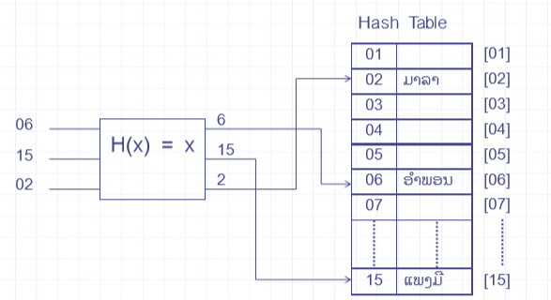
ຮູບແບບ Direct Hashing
05
ເປັນການກໍານົດໃຫ້ key ຂໍ້ມູນທີ່ຮັບເຂົ້າມາມີຄ່າເປັນຕຳແໜ່ງທີ່ຢູ່.
ຈະບໍ່ເກີດການຕໍາກັນຂອງ key ຂໍ້ມູນແນ່ນອນ.
ແຕ່ຈະມີຂໍ້ຈໍາກັດໃນເລື່ອງ key ຂໍ້ມູນ.
ກໍາໜົດ key ຂໍ້ມູນມີຄ່າ 01-15 ດັ່ງນັ້ນຕໍາແໜ່ງທີ່ຢູ່ຈະມີຄ່າເປັນ 01-15 ເຊັ່ນກັນ.
ຕົວຢ່າງ:

Slide 16
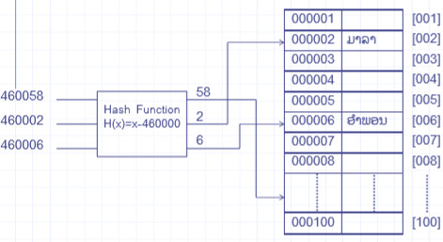
ຮູບແບບ Subtraction
05
ຄ້າຍຄືກັບ Direct Hashing ພຽງແຕ່ວ່າຮູບແບບນີ້ແມ່ນໃຊ້ສຳລັບກໍລະນີ key
ຂໍ້ມູນບໍ່ໄດ້ເລີ່ມຕັ້ງຄ່າ 01 ແຕ່ເລີ່ມຕົ້ນທີ່ຄ່າອື່ນ ສະນັ້ນ ຮູບແບບນີ້
ຈື່ງໄດ້ເອົາຄ່າຄົງທີ່ໃດໜື່ງມາລົບອອກໄປ.
ຕົວຢ່າງ:

Slide 17
ຮູບແບບ Modulo Division
05
ເປັນຮູບແບບທີ່ນິຍົມໃຊ້ກັນຫຼາຍ ເນື່ອງຈາກມີຄວາມຍືດຍຸ່ນສູງ.
ເປັນການຊອກຫາຕໍາແໜ່ງ Address ໂດຍການນຳຄ່າ key ມາຫານແບບ Modulo
ດ້ວຍຂະໜາດຂອງຕາຕະລາງ (ການຫານແບບ Modulo ຫຼື MOD
ຄືການຫານໂດຍຜົນທ່ີໄດ້ຄື ຄ່າຕົວເສດທີ່ເຫຼືອຈາກການຫານເຊັ່ນ 10 MOD 3 = 1).
ເປັນຮູບນິຍົມກໍາໜົດໃຫ້ຂະໜາດຂອງຕາຕະລາງມີຄ່າເປັນຈໍານວນມູນ.

Slide 18
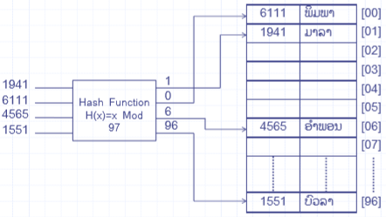
05
ການຊອກຫາຄ່າຕໍາແໜ່ງທີ່ຢູ່ໃນ Hash Table ເພື່ອຈະສ້າງ Hash Table
ເກັບລາຍຊື່ພະນັກງານ ໂດຍຕ້ອງການຕາຕະລາງຂະໜາດ100 ແຕ່ເນື່ອງຈາກຂະໜາດ
ຂອງຕາຕະລາງຄວນເປັນຈຳນວນມູນ ດັ່ງນັ້ນຈື່ງເລືອກຂະໜາດ 97.
ຕົວຢ່າງ:
Key | Address
1941 | H(1941)=1941 MOD 97=1
6111 | H(6111)=6111 MOD 97=0
4565 | H(4565)=4565 MOD 97=6
1551 | H(1551)=1551 MOD 97=96

Slide 19
ຮູບແບບ Digit Extraction
05
ເປັນການນໍາເອົາ key ຂໍ້ມູນມາພຽງບາງຕຳແໜ່ງເພື່ອໃຊ້ເປັນຕຳແໜ່ງທີ່ຢູ່ໃນ Hash Table
ໂດຍທີ່ຕຳແໜ່ງຕົວເລກທີ່ເລືອກນັ້ນຈະຕ້ອງເປັນຕຳແໜ່ງທີ່ຕົວເລກຊໍ້າກັນໜ້ອຍທີ່ສຸດ
ຕົວຢ່າງ:

Slide 20
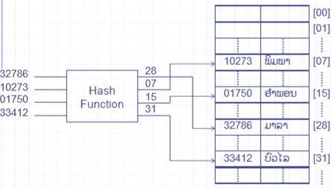
05
ກໍາໜົດໃຫ້ key ມີຄ່າ {32786, 10273, 01750, 33412, 28503, 12720}
ຕົວຢ່າງ:
ຕໍາແໜ່ງທີ່: | 1 | 2 | 3 | 4 | 5
key | 3 | 2 | 7 | 8 | 6
 | 1 | 0 | 2 | 7 | 3
 | 0 | 1 | 7 | 5 | 0
 | 3 | 3 | 4 | 1 | 2
 | 2 | 8 | 5 | 0 | 3
 | 1 | 2 | 7 | 2 | 0
Keyທີ່ຊໍ້າກັນໜ້ອຍທີ່ສຸດຄືຕຳແໜ່ງທີ່ 2 ແລະ 4.
ດັ່ງນັ້ນ, ຈື່ງເອີ້ນເອົາຕໍາແໜ່ງ 2 ແລະ 4 ມາຈັບຄູ່
ກັນເພື່ອກໍາໜົດເປັນທີ່ຢູ່ໃນຕາຕະລາງ
ເຊີ່ງຈັບຄູ່ອອກມາໄດ້ 28, 07,​ 15, 31, 80, 22

Slide 21
ຮູບແບບ Mid Square
05
ເປັນການນໍາເອົາ key ຂໍ້ມູນມາຍົກກຳລັງສອງຈາກນັ້ນເລືອກເອົາຕຳແໜ່ງກາງມາໃຊ້ເປັນຕຳແໜ່ງທີ່ຢູ່ໃນ Hash Table
ແຕ່ວິທີ່ນີ້ແມ່ນມີຂໍ້ກຳນົດທີ່ວ່າ key ຂໍ້ມູນຕ້ອງບໍ່ມີຄ່າຫຼາຍເກີນໄປ ເພາະຖ້າຕົວເລກຫຼາຍເວລາຂື້ນກຳລັງສອງຈະເຮັດໃຫ້ເປືອງເນື້ອທີ່ໜ່ວຍຄວາມຈຳ
key | ກໍາລັງສອງ | ຜົນໄດ້ຮັບ | ຕໍາແໜ໋ງທີ່ຢູ່3, 4,5
312 | 312^2 | 097344 | 734
124 | 124^2 | 015376 | 537
542 | 542^2 | 293764 | 376
056 | 056^2 | 003136 | 313

Slide 22
05
ເພື່ອແກ້ໄຂຂໍ້ມູນຈໍາກັດເພີ່ນຈື່ງເພີ່ມທາງເລືອກໃຫ້ ໂດຍກໍລະນີນີ້ມີ key
ຂໍ້ມູນມີຂະໜາດໃຫຍ່ ໃຫ້ເລືອກບາງຕຳແໜ່ງຂອງ key ມາຂື້ນກຳລັງສອງ
key | ຄ່າທີ່ເລືອກ | ກຳລັງສອງ | ຜົນໄດ້ຮັບ | ຕໍາແໜ່ງທີ່ຢູ່
1356328 | 135 | 135^2 | 018225 | 822
2652355 | 265 | 265^2 | 070225 | 022
3645787 | 364 | 364^2 | 132496 | 249
3253463 | 325 | 325^2 | 105625 | 562

Slide 23
ຮູບແບບ Folding Hashing
05
ເປັນການກໍານົດຄ່າkey ທີ່ຮັບມາແປງຈຳນວນຂອງຕົວເລກຕາມຈຳນວນ Address ແລ້ວລວມຄ່າ
ຄຳນວນໄດ້ຕົວເລກທີ່ຕ້ອງການ
ວິທີ Folding Shift
ແບ່ງ key ໃຫ້ມີຂະໜາດເທົ່າກັບຂະໜາດຂອງຕຳແໜ່ງທີ່ຢູ່ທີ່ຕ້ອງການ
ເຊີ່ງປະກອບດ້ວຍ 3 ສ່ວນຄື: ຊ້າຍ, ເຄີ່ງກາງ, ຂວາ.
ເລື່ອນ key ດ້ານຊ້າຍ ແລະ ດ້ານຂວາໃຫ້ມາເຄີ່ງກັບ key ເຄີ່ງກາງ
ບວກ key ທັງສາມສ່ວນເຂົ້າກັນ
ຈະໄດ້ຕໍາແໜ່ງທີ່ຢູ່ໃນ Hash Table, ແຕ່ຖ້າຜົນທີ່ໄດ້ໃຫຍ່ກວ່າຂະໜາດຂອງຕຳແໜ່ງ
ທີ່ຢູ່ທີ່ຕ້ອງການໃຫ້ຕັດຕົວເລກທາງໜ້າສ່ວນທີ່ເກີນອອກໄປ ຕົວເລກທີ່ເຫຼືອແມ່ນຕຳແໜ່ງ
ທີ່ຢູ່ໃນ Hash Table

Slide 24
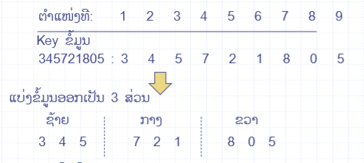
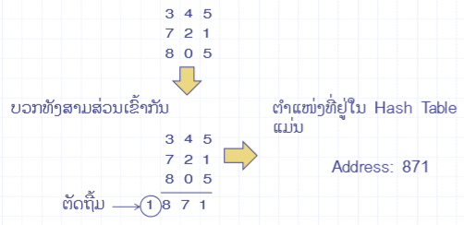
05
ການເຮັດວຽກຂອງ fold shift ໂດຍກໍາໜົດໃຫ້ຕົວເລກຕໍາແໜ່ງຂໍ້ມູນທີ່ຕ້ອງການ
ມີຂະໜາດ 3ຫຼັກ, keyທີ່ຕ້ອງການແມ່ນ 345721805
ຕົວຢ່າງ:
ພັບດ້ານຊ້າຍແລະຂວາໃຫ້ມາເຄີ່ງກັບຕົວເຄີ່ງກາງ

Slide 25
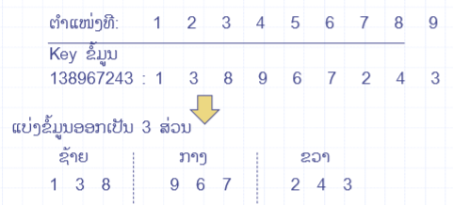
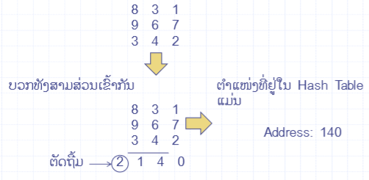
05
ວິທີ Folding Boundary
ກໍາໜົດໃຫ້ຕົວເລກຕໍາແໜ່ງຂໍ້ມູນທີ່ຕ້ອງການມີຂະໜາດ 3 ຫຼັກ key ທີ່ຕ້ອງການແມ່ນ 138967243
ຕົວຢ່າງ:
ພັບດ້ານຊ້າຍແລະຂວາໃຫ້ມາເຄີ່ງກັບຕົວເຄີ່ງກາງ

Slide 26
06
ການແກ້ໄຂບັນຫາການຕຳກັນຂອງທີ່ຢູ່ຂໍ້ມູນ

Slide 27
ການຕຳກັນຂອງຂໍ້ມູນ
06
ເກີດຈາກການທີ່ສະມາຊິກຫຼາຍກວ່າ 2 ຕົວຂອງ function hash ມີຄ່າຄືກັນ.
ເມື່ອຄຳນວນຜົນຈາກ function hash ແລ້ວ ອາດຈະມີຄ່າຫຼາຍກວ່າຂະໜາດຂອງຕາຕະລາງ hash.
ການແກ້ປັນຫາການຕຳກັນຂອງຂໍ້ມູນມີ 2 ວິທີຄື:
Separate chaining
Open addressing

Slide 28
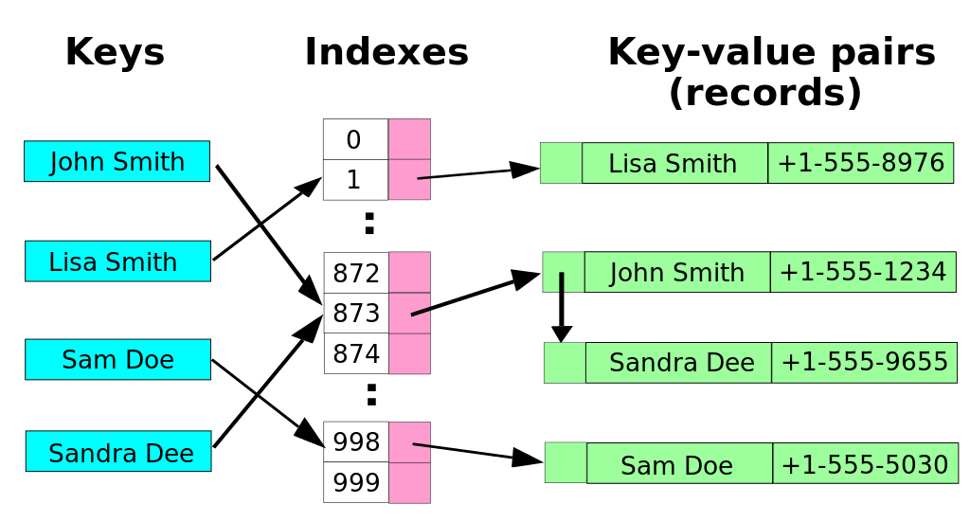
Separate Chaining
06
ແຖວລຳດັບຂະຫຍາຍຂະໜາດໄດ້.
ເມື່ອຕ້ອງການເກັບໃນຕຳແໜ່ງດຽວກັນ ກໍຈະຖືກເກັບໄວ້ໃນລາຍການນີ້ຕໍ່ໆກັນໄປ.
ຕົວຢ່າງ:

Slide 29
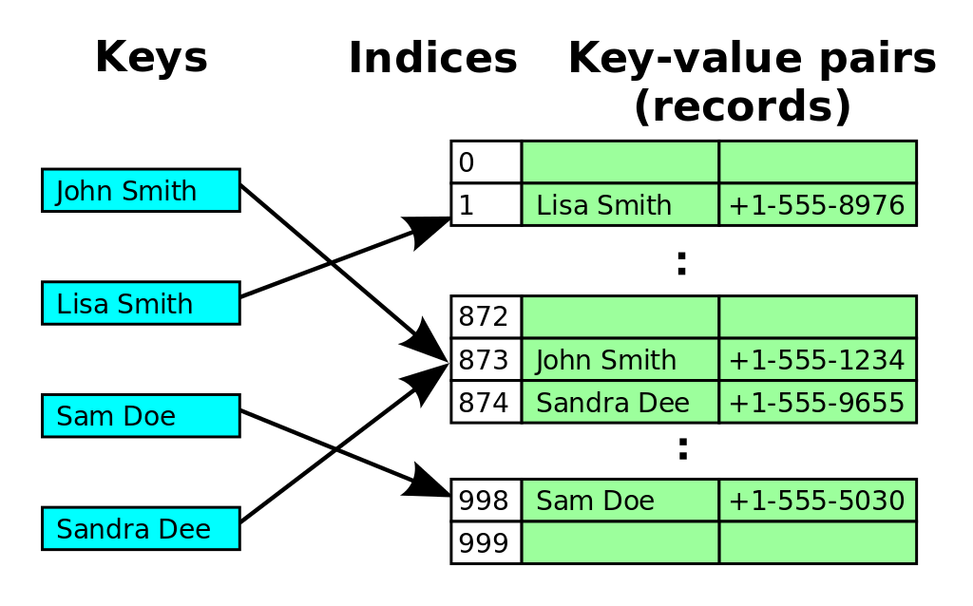
Open addressing
06
ເປັນການຫາຊ່ອງໃນຕາຕະລາງ Hash ໃໝ່ ໂດຍການຍ້າຍຈາກທີ່ເດີມ ຈົນກວ່າຈະພົບບ່ອນວ່າງ.
ຕົວຢ່າງ:

Slide 30
07
Rehashing ແລະ Extendible Hashing

Slide 31
ການ Rehashing
07
ເປັນການຂະຫຍາຍຂະໜາດຂອງ Hash Table
ຍ້າຍຂໍ້ມູນຈາກ Hash Table ເດີມໄປ Hash Table ໃໝ່ທັງໝົດ
Extendible Hashing
ເໝາະສຳລັບກໍລະນີທີ່ມີຂໍ້ມູນຈຳນວນຫຼາຍໆ ຈົນເກັບໃນໜ່ວຍຄວາມຈຳຫຼັກບໍ່ໝົດ
ເປັນການຂະຫຍາຍຂະໜາດ Hash Table ຈຳນວນໜຶ່ງໄປໄວ້ໃນ Hard Disk ໂດຍໃຊ້ຫຼັກການ Binary ມາຊ່ວຍ

Slide 32
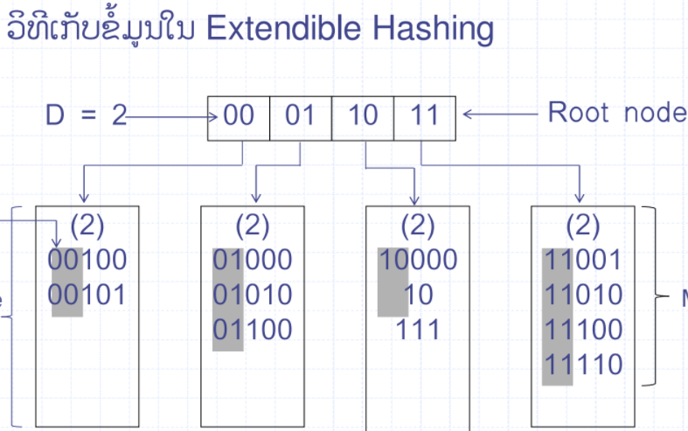
ຕົວຢ່າງ:
07
Leaf Node

Slide 33
Table of content #Graph
01
02
03
04
05
06
ຄວາມໝາຍ, ປະເພດ ແລະ ຂອງໂຄງສ້າງຂອງ Graph
Graph Traversal
ການຈັດການໂຄງສ້າງ Graph
ການປະຍຸກໃຊ້ Graph ໃນຊີວິດຈິງ
Algorithm ຫາເສັ້ນທາງທີ່ສັ້ນທີ່ສຸດ
Graph ສົມບູນ

Slide 34
01
ຄວາມໝາຍ, ປະເພດ ແລະ ໂຄງສ້າງຂອງ Graph

Slide 35
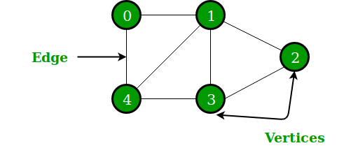
ຄວາມໝາຍຂອງ Graph
01
Graph ເປັນໂຄງສ້າງຂໍ້ມູນປະເພດໜຶ່ງທີ່ສະແດງຄວາມສຳພັນລະຫວ່າງ Vertex ແລະ Edge ,
Graph ຈະປະກອບດ້ວຍກຸ່ມຂອງ Vertex ແລະ ກຸ່ມຂອງເສັ້ນເຊື່ອມລະຫວ່າງ Vertex ( Edge ).
ໂນດ(Nodes) ຫຼື ເວີເທັກ(Vertexes | Vertices).
ເສັ້ນເຊື່ອມລະຫວ່າງໂນດເອີ້ນເອັດ(Edges).

Slide 36
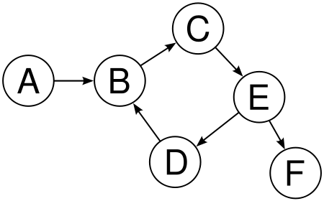
ປະເພດຂອງ Graph
01
Directed Graph
ແມ່ນ Graph ທີ່ເສັ້ນເຊື່ອມຕໍ່ມີລູກສອນກຳກັບທິດທາງເຊັ່ນ: edge ( A, B) ແມ່ນມີເສັ້ນເຊື່ອມ
ທີ່ມີທິດທາງຈາກ node A ຫາ node B ເທົ່ານັ້ນ.

Slide 37
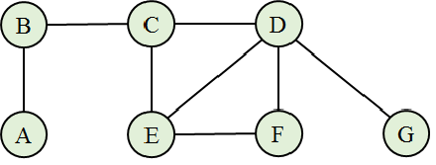
01
Undirected Graph
ແມ່ນ Graph ທີ່ເສັ້ນເຊື່ອມຕໍ່ທີ່ບໍ່ມີລູກສອນກຳກັບທິດທາງສາມາດ ໄປ ແລະ ກັບໄດ້ເຊັ່ນ: edge
( A, B) ແມ່ນມີເສັ້ນເຊື່ອມທີ່ມີທິດທາງຈາກ A ຫາ B ຫຼື B ຫາ A ກໍ່ໄດ້.

Slide 38
02
Graph Traversal

Slide 39
Graph Traversal
02
ແມ່ນຂະບວນການໃນການເຂົ້າໄປໃນ Graph ເພື່ອເຂົ້າເຖິງທຸກໆ Vertex ທີ່ຢູ່ພາຍໃນ Graph
ເພື່ອສຳຫຼວດ ຫຼື ເຂົ້າເຖິງທຸກ Vertex ແລະ ທຸກເສັ້ນເຊື່ອມໃນ Graph.
Graph Traversal ແບ່ງອອກເປັນ 2 ວິທີຄື:
Breadth-First Search (BFS).
Depth-First Search (DFS).

Slide 40
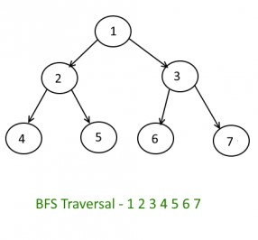
Breadth-First Search (BFS).
02
ເປັນເທັກນິກໃນການແວະຜ່ານກຣາຟແບບເຂົ້າເຖິງ Vertex ໜຶ່ງໆ ຈະໄປຫາແຕ່ລະ Vertex
ທີ່ຢູ່ໃກ້ຄຽງທັງໝົດຂອງ Vertex ນັ້ນກ່ອນ ຈຶ່ງໄປຍັງ Vertex ລູກຂອງ Vertex ນັ້ນຕໍ່ໄປ.
ຕົວຢ່າງ:

Slide 41
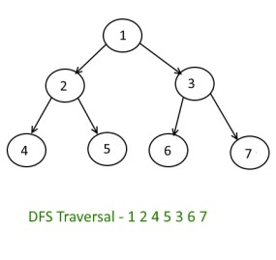
Depth-First Search (DFS).
02
ເປັນການເຂົ້າເຖິງ ຫຼື ຄົ້ນຫາຂໍ້ມູນໃນກຣາຟຕາມຄວາມເລິກຂອງເສັ້ນທີ່ເລີ່ມຈາກ
Vertex ໜຶ່ງໃນກຣາຟ ໄປຍັງ Vertex ອື່ນໆ ຈົນກວ່າບໍ່ສາມາດໄປເສັ້ນທາງນັ້ນໄດ້ອີກ
ຈຶ່ງເຂົ້າເຖິງ Vertex ໃນກຣາຟເສັ້ນທາງອື່ນຈົນກວ່າຈະເຂົ້າເຖິງທຸກ Vertex.
ຕົວຢ່າງ:

Slide 42
03
ການຈັດການໂຄງສ້າງ Graph

Slide 43
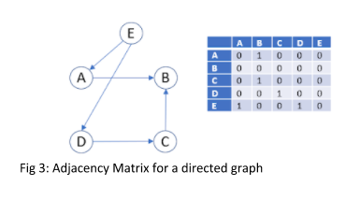
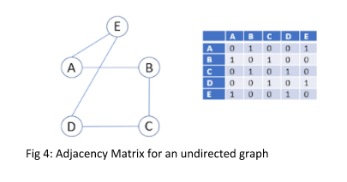
ການຈັດການໂຄງສ້າງ Graph ດ້ວຍ Adjacency Matrix.
03
ຕົວຢ່າງ:

Slide 44
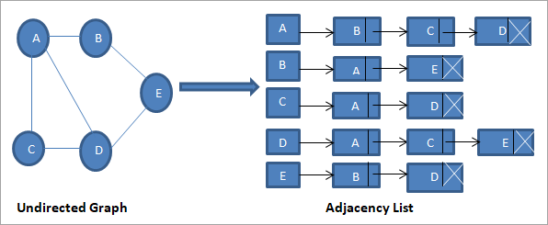
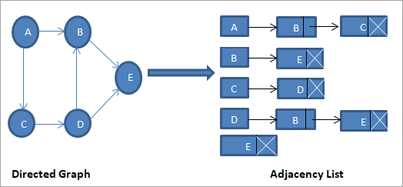
ການຈັດການໂຄງສ້າງ Graph ດ້ວຍ Adjacency List.
03
ຕົວຢ່າງ:

Slide 45
04
ການປະຍຸກໃຊ້ Graph ໃນຊີວິດຈິງ

Slide 46
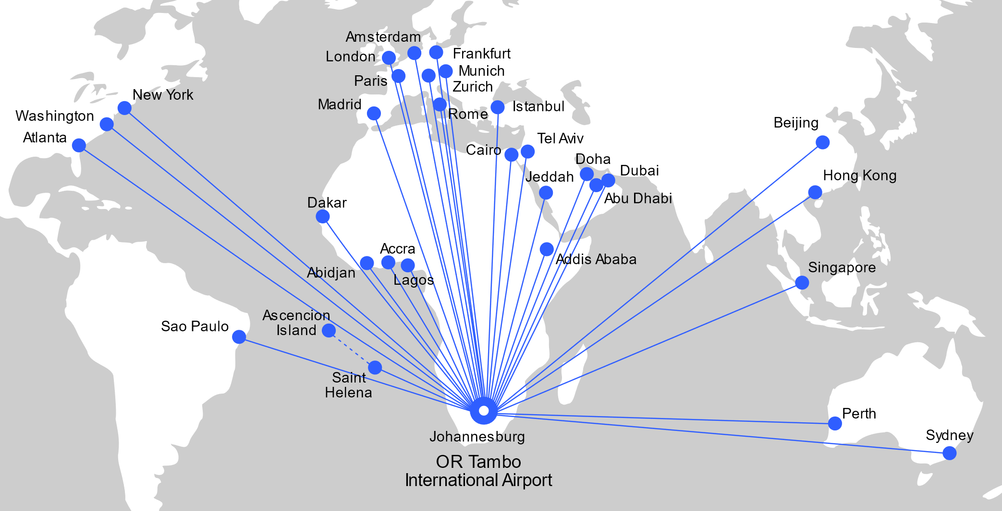
ການປະຍຸກໃຊ້ Graph ຊີວິດຈິງ
04
ນຳໃຊ້ເຂົ້າໃນສາຍການບິນ,ການວາງແຜນຕາຕະລາງບິນ
ຕົວຢ່າງ:

Slide 47
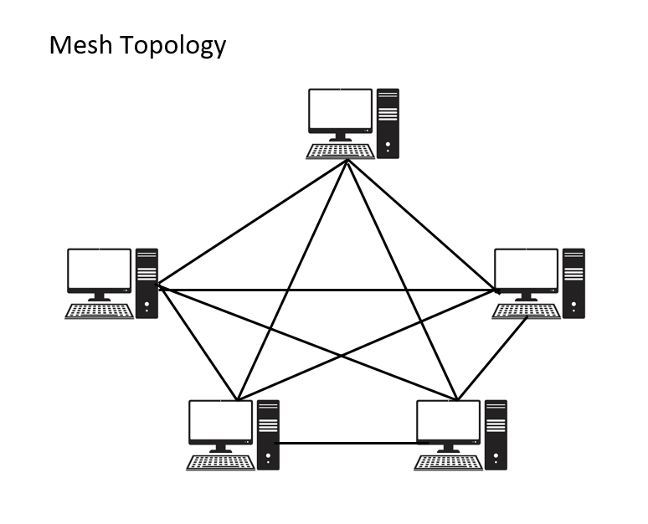
04
ນຳໃຊ້ໃນລະບົບເຄືອຂ່າຍຄອມພິວເຕີ.
ຕົວຢ່າງ:

Slide 48


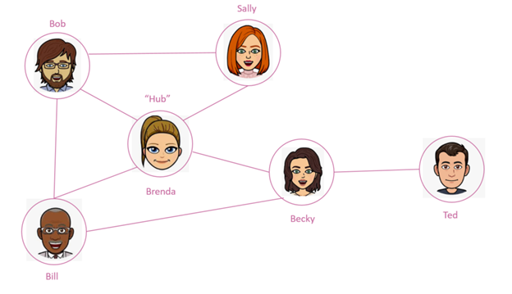

04
ນຳໃຊ້ໃນລະບົບ Friend ໃນ Facebook.
ຕົວຢ່າງ:
Undirected Graph

Slide 49
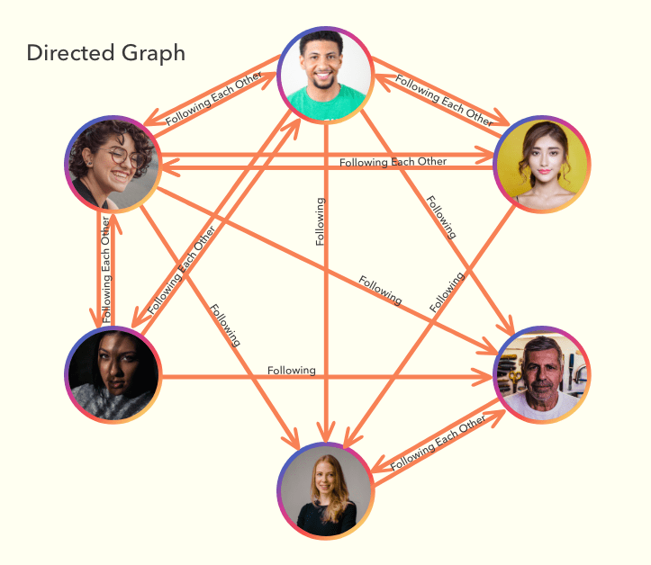
04
ນຳໃຊ້ໃນລະບົບ Follow ໃນ Instagram.
ຕົວຢ່າງ:
Directed Graph

Slide 50
05
Algorithm ຫາເສັ້ນທາງທີ່ສັ້ນທີ່ສຸດ

Slide 51
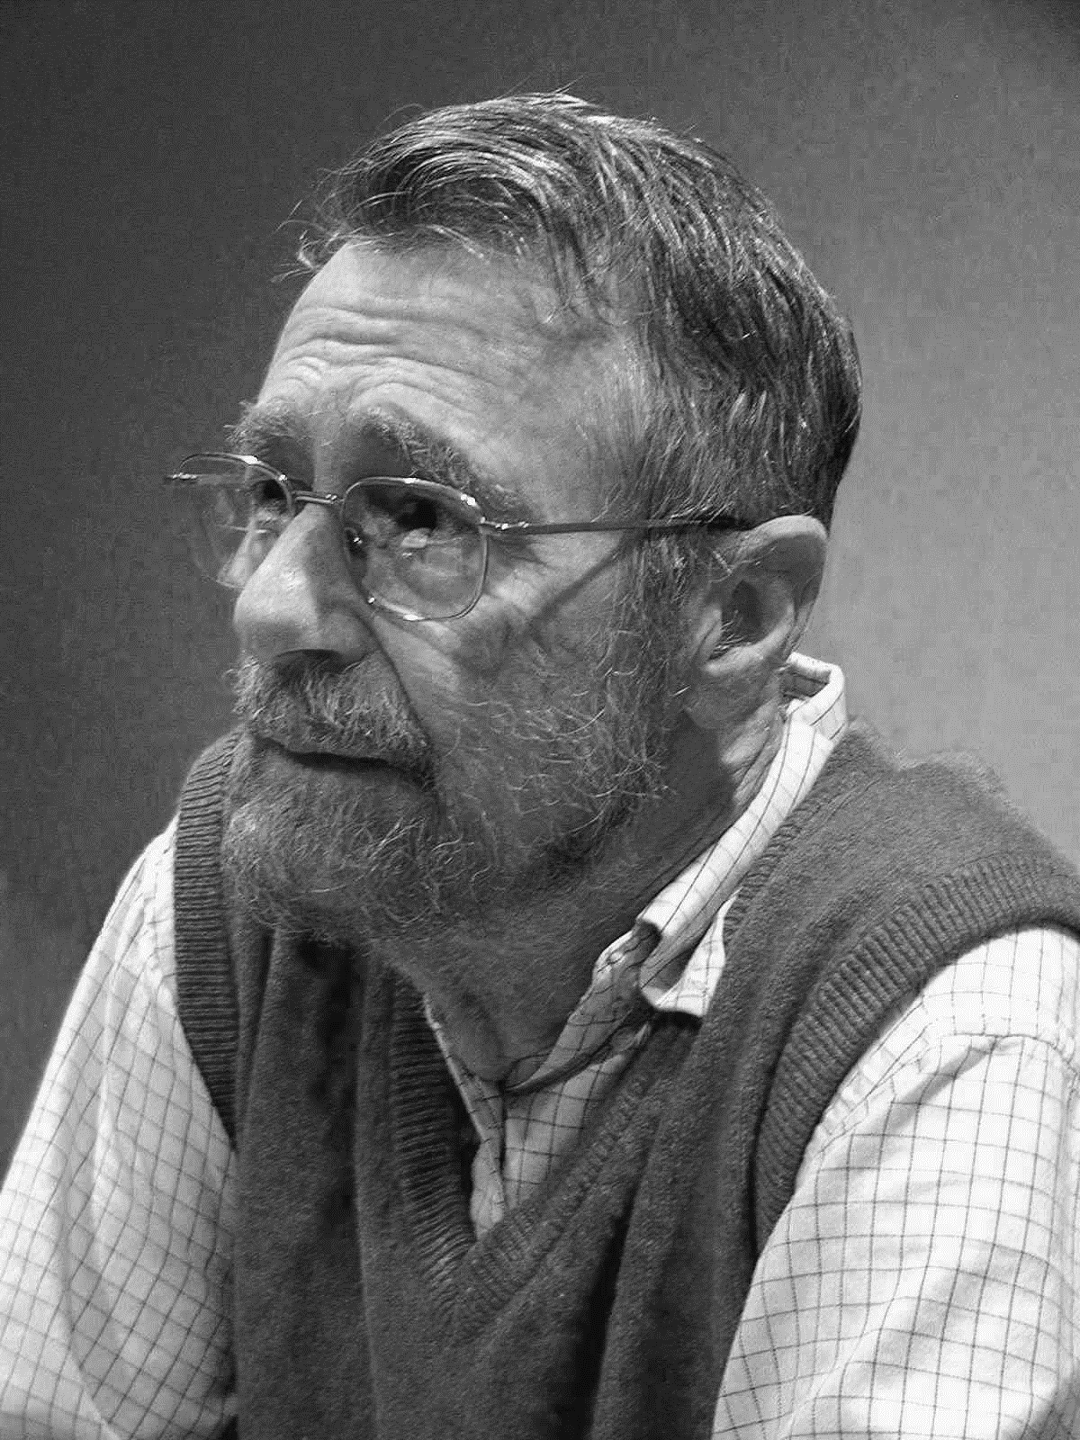
Algorithm ຫາເສັ້ນທາງທີ່ສັ້ນທີ່ສຸດ
05
Dijkstra’s Algorithm ຄິດຄົ້ນໂດຍນັກວິທະຍາດຄອມພິວເຕິີຊາວ Dutch ທີ່ມີຊື່ວ່າ
Edsger W. Dijkstra ໃນປີ 1959.
Dr. Edsger W. Dijkstra
Notes:
- ເລີ່ມຄິດຄົ້ນປີ 1956
- Dutch === Netherland === ໂຮນລັງ

Slide 52
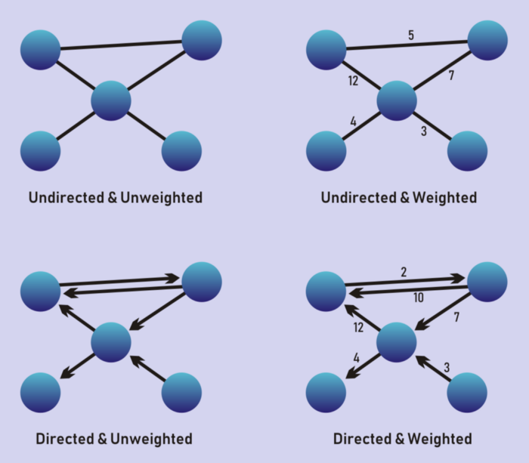
ນ້ຳໜັກໃນ Graph
05
ນ້ຳໜັກ ແມ່ນຄ່າທີ່ເປັນໂຕເລກເຊິ່ງຖືກກຳນົດໄວ້ຢູ່ທີ່ edge ແຕ່ລະຕົວ (ເວລາ, ໄລຍະທາງ...).
Notes:
- A weighted graph is a graph where each edge has an associated cost or weight.
- A complete graph is a graph where each vertex is connected to every other vertex by an edge.
+ Dijkstra can not use with unweighted graph
+ Because when you doesn’t have weight, all edges are considered equal. Shortest distance means less number of nodes you travel.
+ But in case of weighted graph, calculation happens on the sum of weights of the travelled edges.

Slide 53
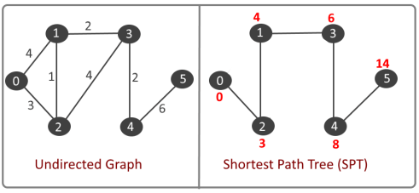
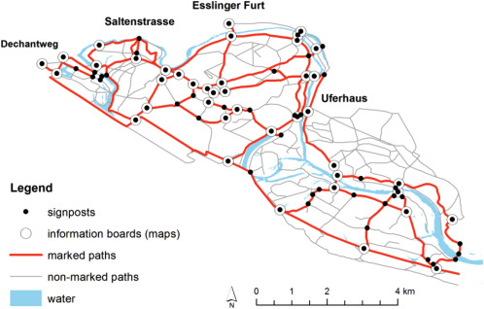
Dijkstra’s Algorithm
05
ເປັນວິທີການທີ່ຫາເສັ້ນທາງທີ່ສັ້ນທີ່ສຸດລະຫວ່າງ source node ຫາ node ອື່ນໆ
ພາຍໃນ Graph ແລະ ຫາລະຫວ່າງ 2 node.
Notes:
- This algorithm is used in GPS devices to find the shortest path between the current location and the destination.
-Dijkstra algorithm is a greedy algorithm.
-It finds a shortest path tree for a weighted undirected graph.
-This means it finds a shortest paths between nodes in a graph, which may represent, for example, road networks
-For a given source node in the graph, the algorithm finds the shortest path between source node and every other node.
-This algorithm also used for finding the shortest paths from a single node to a single destination node
by stopping the algorithm once the shortest path to the destination node has been determined.
# Is Dijkstra's algorithm for directed or undirected graphs?
It can be applied to both with positive weight graph. Here is why:
+ An undirected graph is basically the same as a directed graph with bidirectional connections (= two connections in opposite directions) between the connected nodes.
+ So you don't really have to do anything to make it work for an undirected graph.
+ You only need to know all of the nodes that can be reached from every given node through e.g. an adjacency list.

Slide 54
ການເຮັດວຽກຂອງ Dijkstra’s Algorithm
05
ເລີ່ມຕົ້ນຈາກ node ທີ່ເລືອກ (source node) ແລະ ວິເຄາະ graph ເພຶ່ອຊອກຫາເສັ້ນທາງ
ທີ່ສັ້ນທີ່ສຸດລະຫວ່າງ source node ກັບ node ອື່ນໆ
Dijkstra’s algorithm ຈະຈົດຈຳເສັ້ນທີ່ສັ້ນທີ່ສຸດຈາກ source node ຫາ node ອື່ນໆ
ໄວ້ໃນຂະນະທີ່ທຳການວິເຄາະ ແລະ ປ່ຽນເສັ້ນທາງໃໝ່ເມື່ອພົບທາງທິີ່ດີກວ່າ.
ເມື່ອພົບເສັ້ນທາງທີ່ສັ້ນທີ່ສຸດຈາກ source node ຫາ node ອື່ນແລ້ວຈະໃຫ້ສະຖານະ visited
ແກ່ node ນັ້ນໆ.
Notes:
- ຊົ່ວຄາວ === ບໍ່ໄດ້ fixed value

Slide 55


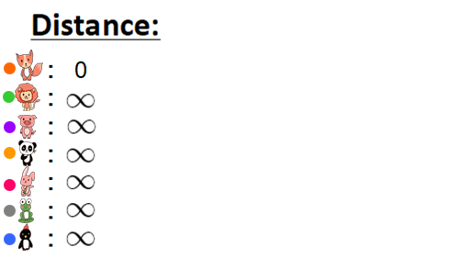
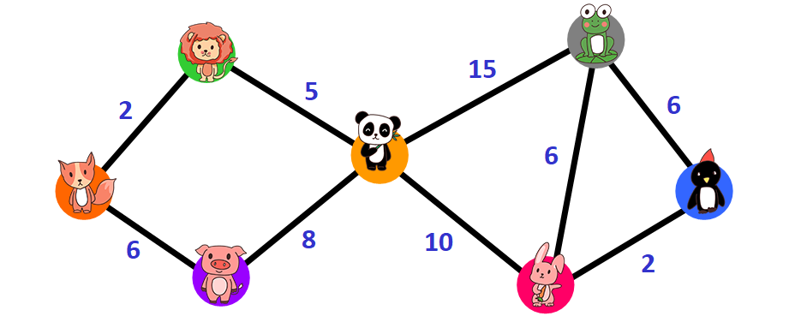
ຕົວຢ່າງ:
05
Notes:
- ຊົ່ວຄາວ === ບໍ່ໄດ້ fixed value

Slide 56
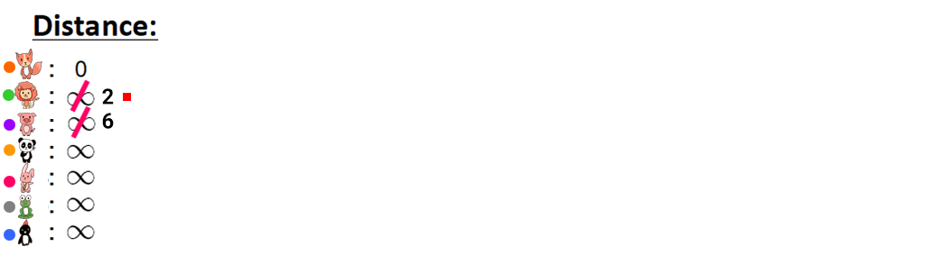
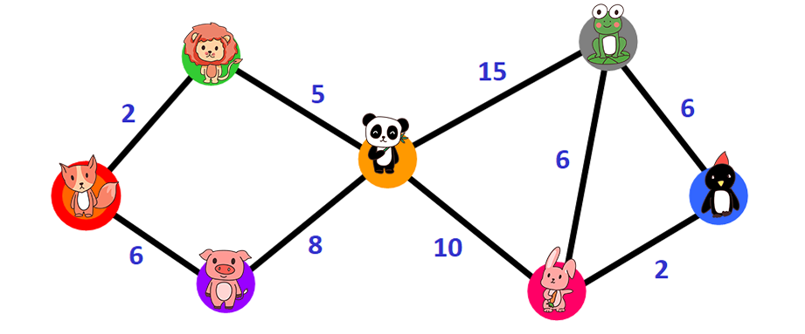
ຕົວຢ່າງ:
05
Notes:
- ຊົ່ວຄາວ === ບໍ່ໄດ້ fixed value

Slide 57
ຕົວຢ່າງ:
05
Notes:
- ຊົ່ວຄາວ === ບໍ່ໄດ້ fixed value

Slide 58
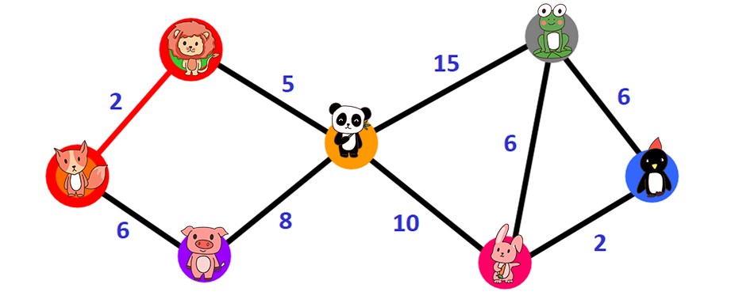
ຕົວຢ່າງ:
05
Notes:
- ຊົ່ວຄາວ === ບໍ່ໄດ້ fixed value

Slide 59
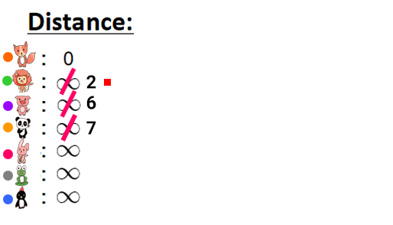
ຕົວຢ່າງ:
05
Notes:
- ຊົ່ວຄາວ === ບໍ່ໄດ້ fixed value

Slide 60
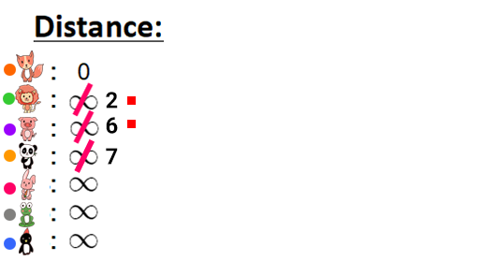
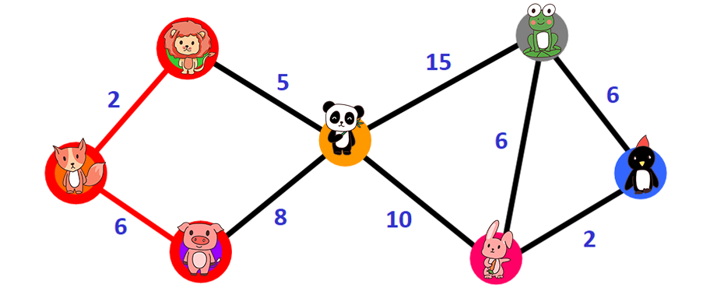
ຕົວຢ່າງ:
05
Notes:
- ຊົ່ວຄາວ === ບໍ່ໄດ້ fixed value

Slide 61
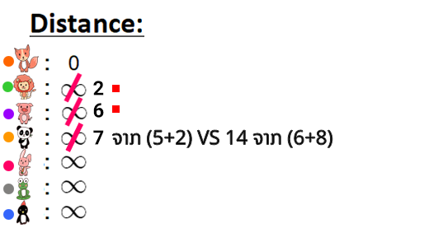
ຕົວຢ່າງ:
05
Notes:
- ຊົ່ວຄາວ === ບໍ່ໄດ້ fixed value

Slide 62
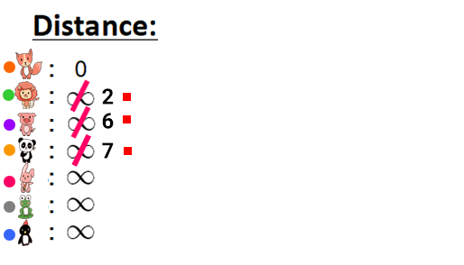
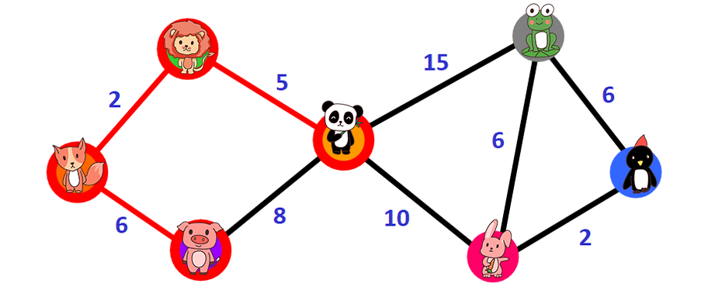
ຕົວຢ່າງ:
05
Notes:
- ຊົ່ວຄາວ === ບໍ່ໄດ້ fixed value

Slide 63
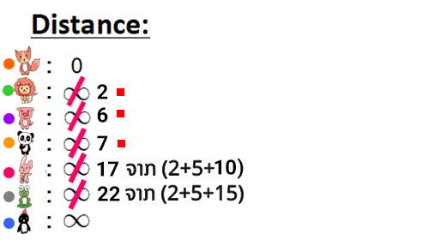
ຕົວຢ່າງ:
05
Notes:
- ຊົ່ວຄາວ === ບໍ່ໄດ້ fixed value

Slide 64
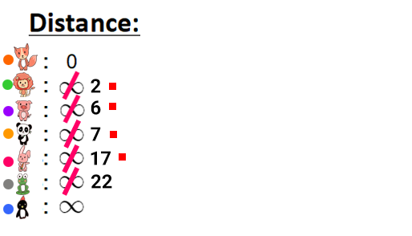
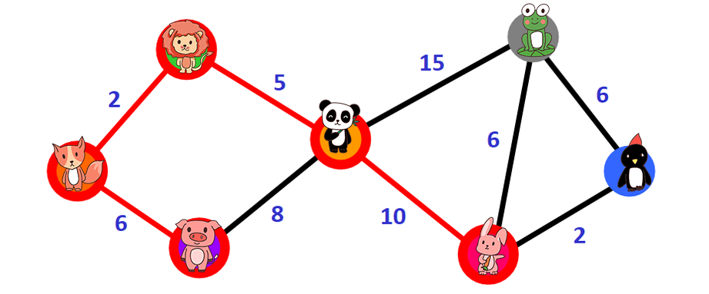
ຕົວຢ່າງ:
05
Notes:
- ຊົ່ວຄາວ === ບໍ່ໄດ້ fixed value

Slide 65
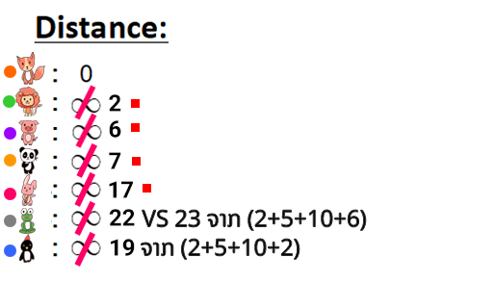
ຕົວຢ່າງ:
05
Notes:
- ຊົ່ວຄາວ === ບໍ່ໄດ້ fixed value

Slide 66
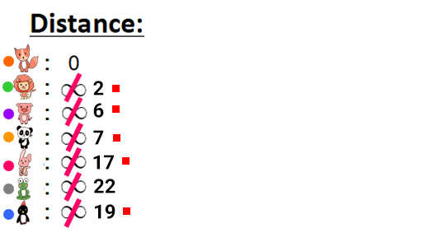
ຕົວຢ່າງ:
05
Notes:
- ຊົ່ວຄາວ === ບໍ່ໄດ້ fixed value

Slide 67
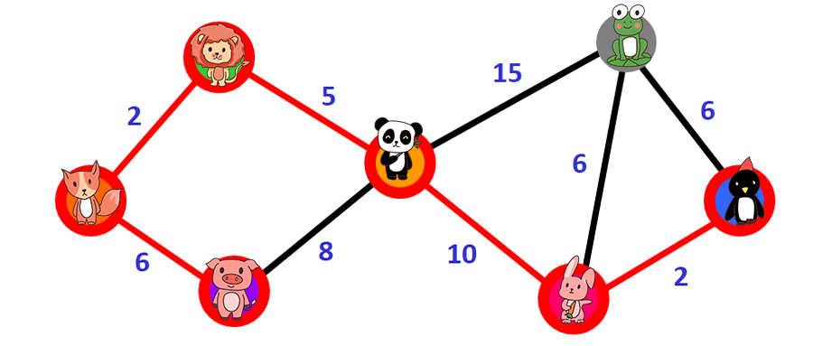
ຕົວຢ່າງ:
05
Notes:
- ຊົ່ວຄາວ === ບໍ່ໄດ້ fixed value

Slide 68
ຕົວຢ່າງ:
05
Notes:
- ຊົ່ວຄາວ === ບໍ່ໄດ້ fixed value

Slide 69
ຕົວຢ່າງ:
05
Notes:
- ຊົ່ວຄາວ === ບໍ່ໄດ້ fixed value

Slide 70
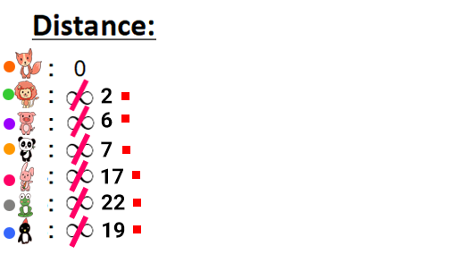
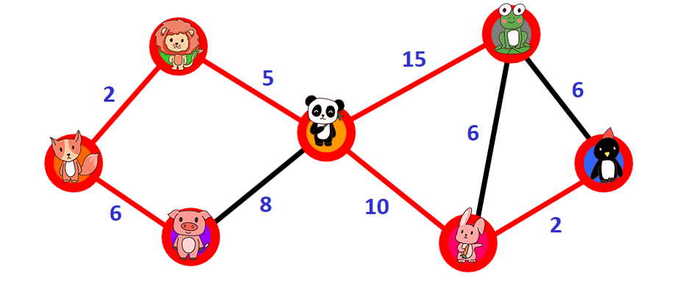
ຕົວຢ່າງ:
05
Notes:
- ຊົ່ວຄາວ === ບໍ່ໄດ້ fixed value

Slide 71
06
Graph ສົມບູນ

Slide 72
Graph ສົມບູນ
06
ເປັນ Graph ທີ່ທຸກເມັດເຊື່ອມຕໍ່ກັນທັງໝົດເຊິ່ງ Graph ສົມບູນມີ 2 ແບບຄື: ແບບລະບຸທິດ ແລະ ບໍ່ລະບຸທິດທາງ.
A
A
B
C
B
C

Slide 73
Graph ສົມບູນ ແບບລະບຸທິດທາງ
06
ສູດຄຳນວນຫາຈຳນວນ edge ຂອງ graph ສົມບູນແບບລະບຸທິດທາງ
ຈຳນວນ edge = N * (N -1)
N = ຈຳນວນ node, vertex
A
ຈຳນວນ edge = 3 * (3 -1) = 6
B
C

Slide 74
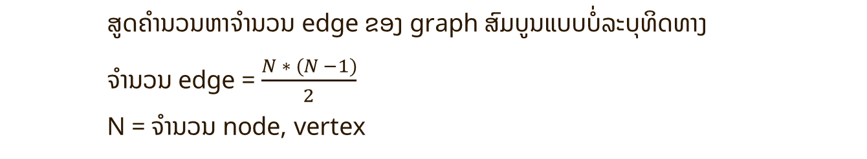
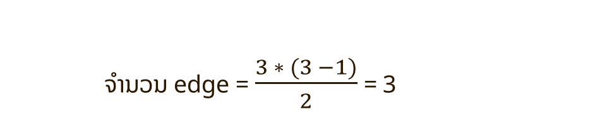
Graph ສົມບູນ ແບບບໍ່ລະບຸທິດທາງ
06
ສູດຄຳນວນຫາຈຳນວນ edge ຂອງ graph ສົມບູນແບບບໍ່ລະບຸທິດທາງ
ຈຳນວນ edge = $\frac{N ∗ (N −1)}{2}$
N = ຈຳນວນ node, vertex
A
ຈຳນວນ edge = $\frac{3 ∗ (3 −1)}{2}$ = 3
B
C

Slide 75
Thank You + Q & A

